Slide 1
Políticas Públicas para a Educação Básica
Adriano Makux de Paula
Michele Roos Marchesan
Maria Carolina Fortes

Slide 2
UNIDADE II - Gestão democrática na escola
Maria Carolina Fortes

Slide 3
A educação e os seus processos históricos como articuladores da constituição da Escola
“Ninguém escapa da educação. Em casa, na rua, na igreja ou na escola, de um modo ou de muitos, todos nós envolvemos pedaços da vida com ela: para aprender, para ensinar, para aprender e ensinar. Para saber, para fazer, para ser ou para conviver, todos os dias, misturamos a vida com a educação”.
Carlos Rodrigues Brandão (2001, p. 7).

Slide 4
Na análise de Brandão (2001), em epígrafe, ao nascer, penetramos no mundo, na condição humana; entramos em uma história que é singular, mas, inscrita na história da humanidade. Sendo assim, passamos a compor um conjunto complexo de relações e interações com outros homens, constituindo um sistema nunca completamente acabado, ao qual chamamos de “educação”.

Slide 5
A EDUCAÇÃO
A educação pode ser compreendida como processo ontológico da constituição humana que produz sentidos e cria significados de ser e estar no mundo.
E, posteriormente, a constituição da educação escolar como instituição social e civilizatória, que possibilita compreender como se constitui historicamente a relação educação e trabalho.

Slide 6
A educação é uma experiência antropológica que possibilita a aprendizagem que nos constitui, enquanto seres humanos. Para Charlot (2000),
aprender para construir-se, em um triplo processo de “hominização” (tornar- se homem), de singularização (tornar-se um exemplo único de homem), de socialização (tornar-se membro de uma comunidade, partilhando seus valores e ocupando um lugar nela). Aprender para viver com outros homens com quem o mundo é partilhado. Aprender para apropriar-se do mundo, de uma parte desse mundo e para participar de um mundo pré-existente (CHARLOT, 2000, p. 53).

Slide 7
Educação
A educação é um processo organizado, sistemático e intencional, ao mesmo tempo em que é complexo, dinâmico e evolutivo, em vista do que demanda não apenas um grande quadro funcional, como também a participação da comunidade, dos pais e de organizações diversas, para efetivá-lo com a qualidade necessária que a sociedade tecnológica da informação e do conhecimento demanda.
Heloisa Luck

Slide 8
A Escola: A construção da escola pública.
A educação escolar presente em nossa cultura exerce a função de socialização – humanização do homem (Gómez, 2000). É uma resposta às necessidades de complexificação das sociedades contemporâneas, resultantes das demandas da industrialização e da urbanização.

Slide 9
A Escola: A construção da escola pública
A escola é um espaço institucional vinculado ao objetivo de difusão dos conhecimentos sistematizados pela humanidade. Por essa razão, suas bases normativas são históricas e possuem os paradoxos e os conflitos que parecem ser inerentes à condição social e humana. Surge como instituição pública, laica e gratuita no contexto da modernidade, tendo como um dos deveres a transmissão e o ensinamento dos fundamentos da ciência.

Slide 10
A Escola: A construção da escola pública.
a disseminação da escolaridade seria uma das expressões mais claras do processo modernizador (Sposito, 2002, p. 10).
O Iluminismo marca também o projeto pedagógico moderno, no qual a educação passou a ser o foco, por excelência, das esperanças na humanidade. Um sujeito bem-educado seria, necessariamente, a certeza de um mundo melhor.
E é justamente aí que a educação recebeu a sua tarefa fundamental e a sua base normativa, a de educar para o aperfeiçoamento moral da humanidade, para a incorporação ao mundo do trabalho, a intervenção na vida, surgindo, assim, o “sujeito escolar”

Slide 11
Conforme Gimeno Sacristán (2005
A partir da industrialização, a categoria de “sujeito escolar” passa a ter uma grande relevância, ao ir se institucionalizando a vida de uma infância liberada do trabalho e das penúrias, ao mesmo tempo em que vai sendo acolhida no clima afetuoso de algumas relações familiares prazerosas. No entanto, em princípio, os menores das classes mais baixas foram escolarizados mais por razões morais e de controle social do que por qualquer outra (SACRISTÁN, 2005, p. 101).

Slide 12
Assim, os processos de escolarização modernos e contemporâneos estão relacionados aos processos civilizatórios, que incluem, entre outros, a adaptação do indivíduo à sociedade vigente ou emergente, segundo a sua origem social.
Norbert Elias (1994), em suas pesquisas, que resultaram na publicação da obra O processo civilizador, demonstra que os tipos de comportamento, considerados típicos do homem civilizado ocidental, são resultado de um processo histórico de longo prazo, que ocorreu por meio de mudanças lentas e graduais, gerando distanciamentos do comportamento e da estrutura psíquica entre adultos e crianças.

Slide 13
O processo específico de “crescimento” psicológico nas sociedades ocidentais que, com tanta frequência, ocupa a mente de psicólogos e pedagogos modernos, nada mais é do que o processo civilizador individual a que todos os jovens, como resultado de um processo civilizador social operante durante muitos séculos, são automaticamente submetidos desde a mais tenra infância, em maior ou menor grau e com maior ou menor sucesso. A psicogênese do que constitui o adulto na sociedade civilizada não pode, por isso mesmo, ser compreendida se estudada independente da sociogênese de nossa civilização. (ELIAS, 1994, p. 15).

Slide 14
Portanto, a formação individual de cada pessoa depende dos padrões sociais que foram se estabelecendo ao longo da história e das estruturas das relações humanas.
Para Elias (1994), o indivíduo existe na relação com os outros, que se ligam em uma pluralidade, configurando algo novo: a sociedade. São essas relações que criam uma estrutura particular e específica de cada sociedade.
Assim, as atitudes humanas são desenvolvidas no processo de interação social, que inclui a família e a escola, entre outros espaços educativos, como agências civilizadoras, corresponsáveis nos processos de socialização.
Indivíduo e sociedade são indissociáveis, entrelaçando-se e constituindo-se processualmente

Slide 15
Para Gimeno Sacristán (2005), contemporaneamente, estar um tempo nas escolas é um rito de passagem naturalizado na vida dos indivíduos, cujos fins são aparentemente óbvios, o qual ocupa um lugar central na experiência das pessoas. Porém, a escolarização não acontece com tanta naturalidade na vida das pessoas. Assim como nos constituímos e nos tornamos homens e mulheres civilizados em contextos historicamente construídos, também não podemos negar o processo de construção da escolarização, muitas vezes, fragmentado e dissociado do contexto social.

Slide 16
O processo de escolarização vem constituindo o que Sposito (2002) chama de processo de “mutação social”, gerador de paradoxos sociais.
O mesmo processo de mutação social que constitui a “sociedade escolarizada”, ou seja, a educação escolar como ferramenta essencial para a sobrevivência do indivíduo moderno no mundo (habilidades, conhecimentos e saberes, competência para uma melhor participação na esfera pública e afirmação de sua autonomia como sujeito), produz uma enorme crise das possibilidades de mobilidade social ascendente via escola pela escassa capacidade de absorção no mundo do trabalho dessa população escolarizada. As transformações estruturais nas últimas três décadas provocaram, entre outros efeitos, o desassalariamento e o desemprego (SPOSITO, 2002, p. 17).

Slide 17
Essa crise da mobilidade social produz o que José de Souza Martins (2002) apresenta em seus estudos sobre a noção de exclusão, ou seja, o aparecimento de uma nova desigualdade social – processos de inclusão precária e subalterna – e a multiplicação de desigualdades que fomentam ações pela afirmação de novos direitos.

Slide 18
O conceito de escola universal foi introduzido na Era Industrial, quando os meios de produção passaram a exigir trabalhadores mais qualificados. Nesse mesmo período, surgiu o Ensino Técnico de forma sistematizada, do qual as classes mais favorecidas se apropriaram para atender às demandas formativas da época. Caracteriza-se, assim, o controle do conhecimento, beneficiando unicamente os interesses de mercado.

Slide 19
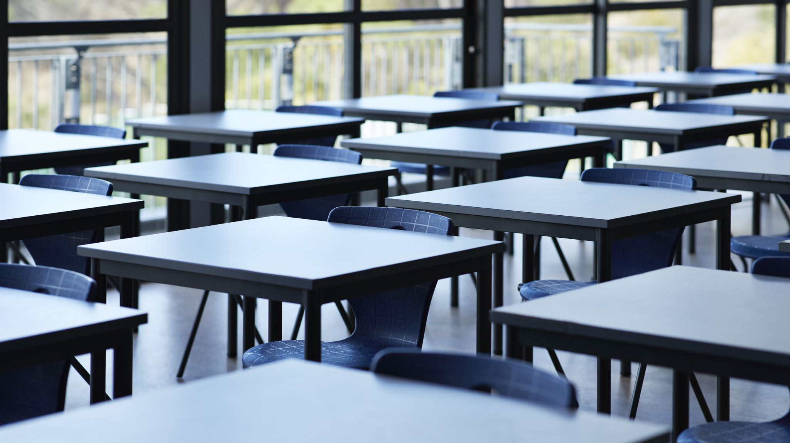
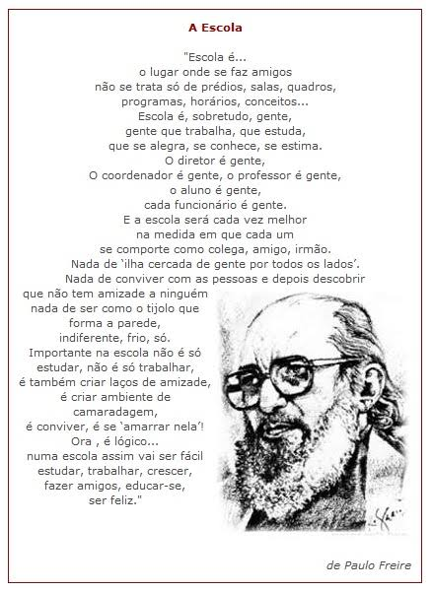

Slide 20
Funções da escola e qualidade do ensino
As funções da escola e a qualidade do ensino têm a ver com uma concepção educativa da instituição escolar que não se reduz ao mero provimento de informações a seus alunos de modo a apenas prepará-los para o mercado de trabalho ou para o próximo nível escolar.
A escola fundamental é entendida como agência educativa em seu sentido mais radical, tomada a educação como apropriação da cultura, e entendida esta como o conjunto de conhecimentos, valores, crenças, arte, filosofia, ciência, tudo, enfim, que é uma coisa muito legal no começo do ano, porque os pais se sentem acolhidos também. [...] (p.57).
Em paralelo à consideração e à atenção para com a família, especialmente para com os pais e responsáveis diretos pelos estudantes, um elemento importante de toda prática pedagógica escolar, sobretudo quando se trata de crianças e adolescentes, diz respeito ao afeto dedicado aos educandos - Afeto como afirmação do sujeito
Vitor Henrique Paro

Slide 21
Elementos da Educação

Slide 22
A escola
A escola é uma organização social constituída pela sociedade para cultivar e transmitir valores sociais elevados e contribuir para a formação de seus alunos, mediante experiências de aprendizagem e ambiente educacional condizentes com os fundamentos, princípios e objetivos da educação. O seu ambiente é considerado de vital importância para o desenvolvimento de aprendizagens significativas que possibilitem aos alunos conhecerem o mundo e conhecerem-se no mundo, como condição para o desenvolvimento de sua capacidade de atuação cidadã.
Heloisa Lunk

Slide 23
Os professores
Os professores são profissionais que influem diretamente na formação dos alunos, a partir de seu desempenho baseado em conhecimentos, habilidades e atitudes e sobretudo por seus horizontes pessoais, profissionais e culturais. De sua postura diante da vida, dos desafios, da educação e das dificuldades do dia-a-dia depende a qualidade de seu trabalho.
Professores bem informados e bem formados são fundamentais para a orientação competente de seus alunos. Sua atuação junto de seus alunos deve ser aberta, com forte liderança e perspectivas positivas orientadas para o sucesso.
Heloisa Lunk

Slide 24
Os alunos
Os alunos são as pessoas para quem a escola existe e para quem deve voltar as suas ações, de modo que todos tenham o máximo sucesso nos estudos que realizam para sua formação pessoal e social. Para tanto, devem ser envolvidos em ambiente e experiências educacionais estimulantes, motivadoras e de elevada qualidade.
Alunos tendo sucesso na escola, pelo desenvolvimento de seu potencial e o gosto e hábito de aprender, são o foco principal da escola. Segundo esse princípio, a pedagogia escolar de qualidade é aquela centrada no aluno, que tem o aluno, sua formação e aprendizagem como ponto de partida e de chegada na determinação de todos os planos de ação e avaliação de sua efetividade.
Heloisa Lunk

Slide 25
Os funcionários
Os funcionários são os colaboradores diretos da construção do ambiente educacional e na qualidade da efetivação de seus processos educacionais. Sua atuação contribui de forma significativa para o trabalho educativo, tendo em vista a infra-estrutura que oferecem e sua presença nos vários segmentos da escola. De seu entendimento sobre sua responsabilidade educacional depende a qualidade de seu trabalho e repercussão na formação dos alunos. Portanto, o seu envolvimento no processo de gestão escolar se torna fundamental, mediante a participação em processos de decisão e nas reflexões sobre o sentido da educação e o papel da escola.
Heloisa Lunk

Slide 26
Os gestores escolares
Os gestores escolares, constituídos em uma equipe de gestão, são os profissionais responsáveis pela organização e orientação administrativa e pedagógica da escola, da qual resulta a formação da cultura e ambiente escolar, que devem ser mobilizadores e estimuladores do desenvolvimento, da construção do conhecimento e da aprendizagem orientada para a cidadania competente. Para tanto, cabe-lhes promover a abertura da escola e de seus profissionais para os bens culturais da sociedade e para sua comunidade. Sobretudo devem zelar pela constituição de uma cultura escolar proativa e empreendedora capaz de assumir com autonomia a resolução e o encaminhamento adequado de suas problemáticas cotidianas, utilizando-as como circunstâncias de desenvolvimento e aprendizagem profissional.
Heloisa Lunk

Slide 27
As funções da escola
O compromisso fundamental da instituição escolar continua sendo com a aquisição e a produção de conhecimentos e com o desenvolvimento harmonioso da criança e do jovem.
Para tal, os projetos políticos pedagógicos, os planos de estudos e os planos de trabalho de cada professor ou professora devem ser pensados tendo em vista promover tal desenvolvimento. As áreas do conhecimento, as atividades pedagógicas precisam ser intencionalmente selecionadas e organizadas para permitir a consecução desse objetivo.

Slide 28
As funções exigidas da escola.
É necessário que o jovem :
Aprenda a falar, ler, escrever, contar,
Interagir com as novas tecnologias;
Entenda o mundo social e natural, as produções culturais e tecnológicas de sua época.
Precisa a escola ser também local para produções de jovens mais sadios, mais bonitos, mais confiantes em si, mais felizes.

Slide 29
Referencias
BRANDÃO, Carlos Rodrigues. Em campo aberto: escritos sobre a educação e a cultura popular. São Paulo: Cortez, 2001.
CHARLOT, Bernard. Da relação com o saber: elementos para uma teoria. Tradução de Bruno Magne. Porto Alegre: ArtMed, 2000.
ELIAS, Norbert. O processo civilizador: uma história dos costumes. Tradução de Ruy Jungmann. Rio de Janeiro: Jorge Zahar, 1994
FORTES, Maria Cartolina. ENTRELAÇAMENTOS DE VIDAS: A CONSTITUIÇÃO DA DOCÊNCIA NA EDUCAÇÃO PROFISSIONAL E TECNOLÓGICA. Editora APRISS. Curitiba – PR, 2022.
GÓMEZ, A. I. Pérez. Compreender o ensino na escola: modelos metodológicos de investigação educativa. In: SACRISTÁN, Gimeno; _______ Compreender e transformar o ensino. Porto Alegre: Artmed, 2000.
Lück, Heloísa. Dimensões de gestão escolar e suas competências. – Curitiba: Editora Positivo, 2009.

